Slide 1
ARTE PRERROMÁNICO OTONIANO
Unidad 6

Slide 2
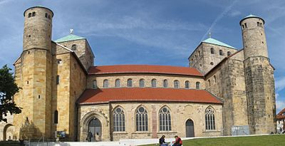
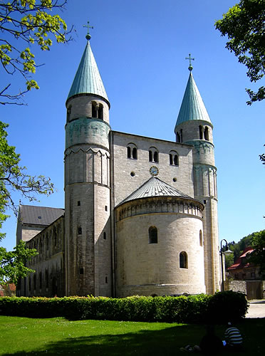
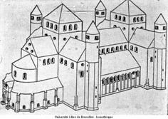
SAN MIGUEL DE HILDESHEIM
SAN CIRIACO DE GERNRODE

Slide 3
